Slide 1

Spécialité LLCE Anglais Monde Contemporain

Slide 2
Que veut dire LLCE AMC ?
Langues, Littératures et Cultures Étrangères Anglais Monde Contemporain

Slide 3



La LLCE, c’est …
Une ambition culturelle étroitement associée à un renforcement linguistique dans le cadre d’une approche
actionnelle engageant l’élève
dans une démarche de projet.
Une exploration approfondie
et une mise en perspective du
patrimoine linguistique, culturel du monde anglophone passé et contemporain.

Slide 4

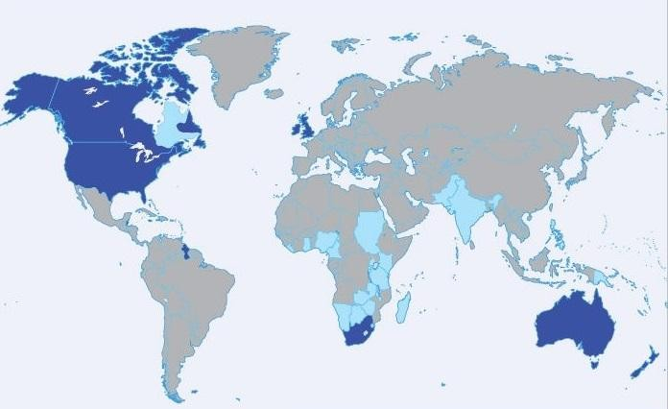
En LLCE…
Je suis initié-e à la diversité des sociétés et des cultures du monde anglophone, un ensemble de pays avec des liens linguistiques, historiques, économiques et culturels.
J’étudie de grands enjeux sociétaux, économiques, politiques, géopolitiques, culturels, scientifiques et techniques du monde anglophone contemporain, en partant de questions actuelles et en les restituant dans leur contexte historique.

Slide 5

J’étudie des sources authentiques et variées
presse écrite et audiovisuelle.
sites d’information en ligne.
extraits de publications
scientifiques.
discours.
documents iconographiques,
cartographiques, statistiques.
films, séries télévisées.
documentaires.
œuvres d’art et
représentations artistiques.
extraits d’œuvres littéraires.

Slide 6
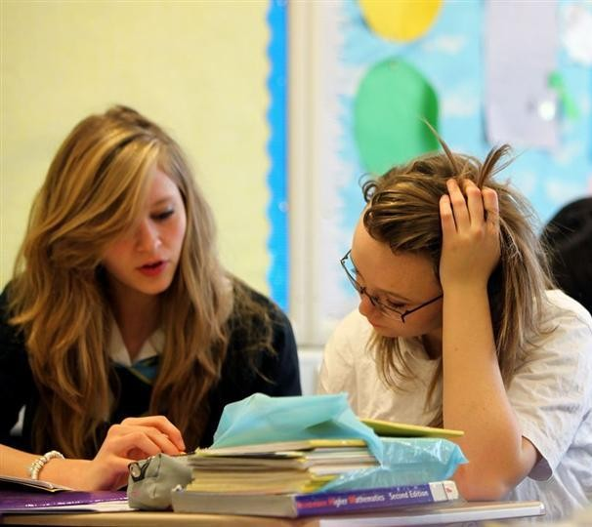

2 x 2h par semaine (=4h), avec deux enseignants
Deux thématiques en Première :
Thématique 1 : «Savoirs, création,
innovation»
Thématique 2 : «Représentations»

Slide 7
Thématique 1 : «Savoirs, création, innovation»
Thématique 2 : «Représentations»
Axe d’étude 1: Faire entendre sa voix: représentation et participation
Axe d’étude 1: Production et circulation des savoirs
Ex: savoirs, éducation...
Axe d’étude 2: Sciences et techniques, promesses et défis
Ex: innovation, éthique et génétique, transition écologique, expression artistique, architecture...
Ex: pouvoir, systèmes politiques, démocratie...
Axe d’étude 2: Informer et s’informer
Ex: Médias, pouvoir politique, Liberté de la presse….
Axe d’étude 3: Représenter le monde et se représenter
Ex: Traditions et mutations entre passé et présent vitrines du monde anglophone, autoportrait et autocritique...

Slide 8

Je vais produire…
Des revues de presse rendant compte du suivi de l'actualité du monde anglophone, en sélectionnant des actualités de mon choix.
des lettres, dialogues, articles de blog, traductions, éditoriaux, etc. (>écriture créative)
des commentaires, discours engagés, articles de presse (>écriture argumentative).
des prises de parole: exposés, dialogues, débat, réalisations d’interviews...
des créations graphiques

Slide 9

Je peux aller en LLCE si je…
prends plaisir à manier la langue anglaise.
suis curieux ou curieuse de découvrir la culture anglophone.
suis attiré(e) par l’histoire, l’économie et l’approche
scientifique des pays anglophones.
n’ai pas de grandes difficultés en anglais. (Niveau CECRL requis pour l’entrée en 1ère : B1-. Niveau visé en fin de 1ère : B2. Niveau visé en fin de Terminale : C1)

Slide 10


En LLCE, je dois…
Régulièrement me tenir au courant de l’actualité dans le monde anglophone, en lisant, écoutant, regardant diverses sources d’information en anglais.

Slide 11

Examen
Si l’AMC est abandonnée en fin de première
➔ elle sera coefficientée 8 et comptera dans les 40% du contrôle continu, au même titre que les langues A et B du tronc commun, histoire-géographie, EPS, l’enseignement scientifique (coefficientés 6)

Slide 12
Examen
En Terminale
1. Épreuve écrite (/20)
Synthèse en anglais d’environ 500 mots d’un dossier constitué de 3 ou 4 documents (et éventuellement écrit argumentatif) /16
Traduction en français d'un passage d'un des textes du dossier d'environ 500 signes, blancs et espaces compris ; ou transposition en français, rendant compte des idées principales d'un des textes présents dans le dossier (avec dictionnaire unilingue) /4
- Durée 3H30

Slide 13
Examen
En Terminale:
2. Épreuve orale (/20)
- Présentation d’un dossier personnel en lien avec 1 ou plusieurs thématiques de 1ère ou de Terminale
  au moins un article de presse,
  au plus deux textes d'une autre nature,
  au plus deux documents iconographiques
- Durée: 10mn de présentation et 10 mn d’entretien avec le jury

Slide 14
Examen
En Terminale:
Grand Oral
Fin juin
Préparation: 20 minutes
Passage: 20 minutes
Coefficient du Grand Oral: 10
Objectifs: convaincre, argumenter, présenter son projet
5 critères d’évaluation avec 4 niveaux (TS, S, Insuffisant, TI)

